Slide 1
MATLAB入門教學

Slide 2
2-1 使用變數與基本運算
一般數學符號運算
  在MATLAB 命令視窗內的提示符號（>>）之後輸入運算式，並按入 Enter 鍵即可：
  >> (5*2+3.5)/5
  ans =
  2.7000
  其中ans是內建的變數，用於儲存每次的運算結果。
  我們也可以將運算結果送到另一個變數：
  >> x =(5*2+3.5)/5
  x =
  2.7000
  若不想讓 MATLAB 每次都顯示運算結果，只需在運算式最後加上分號即可：
  >> y=(5*2+3.5)/5;

Slide 3
加入註解
若要加入註解（Comments），可以使用百分比符號（%）例如：
>> y = (5*2+3.5)/5; % 將運算結果儲存在變數 y，但不用顯示於螢幕
>> z = y^2 % 將運算結果儲存在變數 z，並顯示於螢幕
z =
7.2900

Slide 4
2-2 向量與矩陣的處理
MATLAB 中的變數還可用來儲存向量（Vectors）及矩陣（Matrix），以進行各種運算，例如：
>> s = [1 3 5 2]; % 注意 [] 的使用，及各數字間的空白間隔
>> t = 2*s+1
t =
3 7 11 5

Slide 5
矩陣的各種處理
MATLAB 亦可取出向量中的一個元素或一部份來做運算，例如：
>> t(3) = 2 % 將向量 t 的第三個元素更改為 2
t =
3 7 2 5
>> t(6) = 10 % 在向量 t 加入第六個元素，其值為 10
t =
3 7 2 5 0 10
>> t(4) = [] % 將向量 t 的第四個元素刪除，[] 代表空集合
t =
3 7 2 0 10

Slide 6
建立大小為 m×n的矩陣
常用名詞：橫列➔row, 直行➔column
欲建立矩陣，可在每一橫列結尾加上分號（;），例如：
>> A = [1 2 3 4; 5 6 7 8; 9 7 6 4]; % 建立 3×4 的矩陣 A
>> A % 顯示矩陣 A 的內容
A =
1 2 3 4
5 6 7 8
9 7 6 4

Slide 7
mxn矩陣的各種處理 (1)
>> A(2,3) = 5 % 將矩陣 A 第二列、第三行的元素值，改變為 5
A =
1 2 3 4
5 6 5 8
9 10 11 12
>> B = A(2,1:3) % 取出矩陣 A 的第二橫列、第一至第三直行，並儲存成矩陣 B
B =
5 6 5

Slide 8
mxn矩陣的各種處理 (2)
>> A = [A B'] % 將矩陣 B 轉置後、再以行向量併入矩陣 A
A =
1 2 3 4 5
5 6 5 8 6
9 10 11 12 5
>> A(:, 2) = [] % 刪除矩陣 A 第二行（：代表所有橫列，[]代表空矩陣）
A =
1 3 4 5
5 5 8 6
9 11 12 5

Slide 9
mxn矩陣的各種處理 (3)
>> A = [A; 4 3 2 1] % 在原矩陣 A 中，加入第四列
A =
1 3 4 5
5 5 8 6
9 11 12 5
4 3 2 1
>> A([1 4], :) = [] % 刪除第一、四列（：代表所有直行，[]是空矩陣）
A =
5 5 8 6
9 11 12 5

Slide 10
mxn矩陣的各種處理 (4)
>> B = A(:, [4 2 3]) % 從矩陣 A 抽出第4, 2, 3行
B =
6 5 8
5 11 12
>> A=magic(5); B=A([2 5 3], [1 4])
B =
23 14
11 2
4 20

Slide 11
2-3 常用數學函數
MATLAB 是一個科學計算軟體，因此可以支援很多常用到的數學函數
  y = abs(x) ➔ 取 x 的絕對值
  y = sin(x) ➔ 取 x 的正弦值
  y = exp(x) ➔ 自然指數 exp(x)
  y = log(x) ➔ 自然對數 ln(x)
MATLAB 也支援複數運算，通常以 i 或 j 代表單位虛數
若變數i或j已經被指定成其它值，如何重設：
i=sqrt(-1);

Slide 12
向量矩陣的運算
有一些函數是特別針對向量而設計
  y = min(x) ➔ 向量 x 的極小值
  y = max(x) ➔ 向量 x 的極大值
  y = mean(x) ➔ 向量 x 的平均值
  y = sum(x) ➔ 向量 x 的總和
  y = sort(x) ➔ 向量 x 的排序
提醒：
  若x是矩陣，上述指令會針對每一直行來進行運算。
  可以使用 x=magic(5) 來進行測試。

Slide 13
2-4 程式流程控制
MATLAB 提供重複迴圈（Loops）及條件判斷（Conditions）等程式流程控制（Flow Control）的指令
  for 迴圈是最常用到的重複運算，其中迴圈變數會依次取用每個行向量來進行運算，格式如下：
  for 變數 = 向量
  運算式;
  end

Slide 14
流程控制
  while 迴圈（While-loop）
  while 條件式
  運算式;
  end
  if – else – end
  if 條件式
  運算式;
  else
  運算式;
  end

Slide 15
3-1 基本的繪圖指令
最基本的繪圖指令：plot
對 x 座標及相對應的 y 座標進行描點作圖
  範例3-1：plotxy01.m
x = linspace(0, 2*pi); % 在 0 到 2*pi 間，等分取 100 個點
y = sin(x); % 計算 x 的正弦函數值
plot(x, y); % 進行二維平面描點作圖

Slide 16
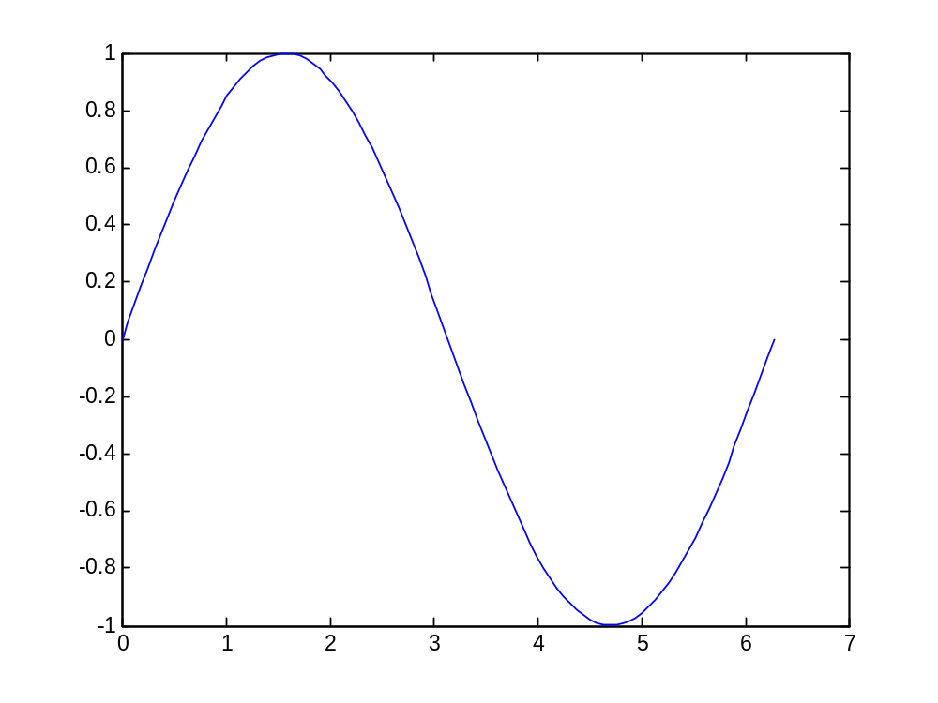
Plot基本繪圖-1
說明
  linspace(0, 2*pi) 產生從 0 到 2*pi且長度為 100 (預設值)的向量 x
  y 是對應的 y 座標
若只給定一個向量
  則plot會進行該向量則對其索引值(Index)作圖➔plot(y)和plot(1:length(y), y)會得到相同的結果

Slide 17
Plot基本繪圖-2 (I)
一次畫出多條曲線
  將 x 及 y 座標依次送入plot 指令
  範例3-2：plotxy02.m
x = linspace(0, 2*pi); % 在 0 到 2*pi 間，等分取 100 個點
plot(x, sin(x), x, cos(x), x, sin(x)+cos(x)); % 進行多條曲線描點作圖

Slide 18
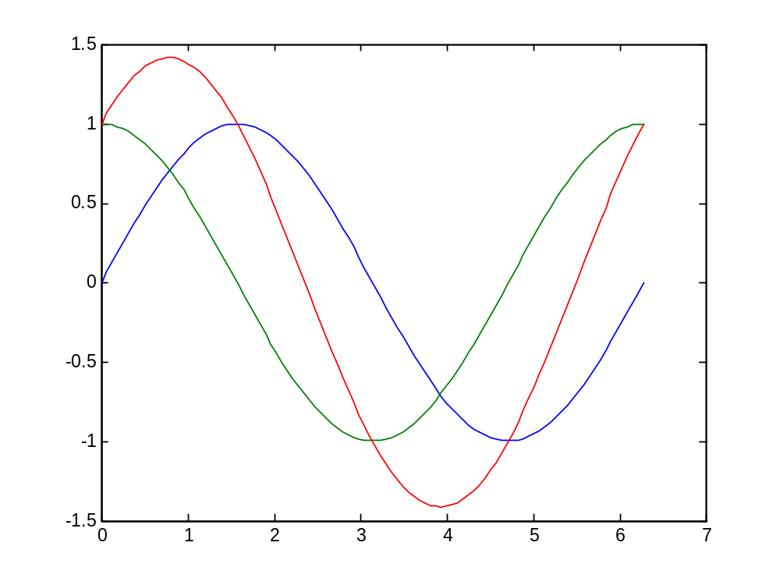
Plot基本繪圖-2 (II)
Plot(x,sin(x), x, cos(x), x, sin(x)+cos(x));
  畫出多條曲線時，會自動輪換曲線顏色

Slide 19
Plot基本繪圖-3 (I)
可以使用不同的線標（Marker）來作圖
  範例3-3：plotxy03.m
x = linspace(0, 2*pi); % 在 0 到 2*pi 間，等分取 100 個點
plot(x, sin(x), 'o', x, cos(x), 'x', x, sin(x)+cos(x), '*');

Slide 20
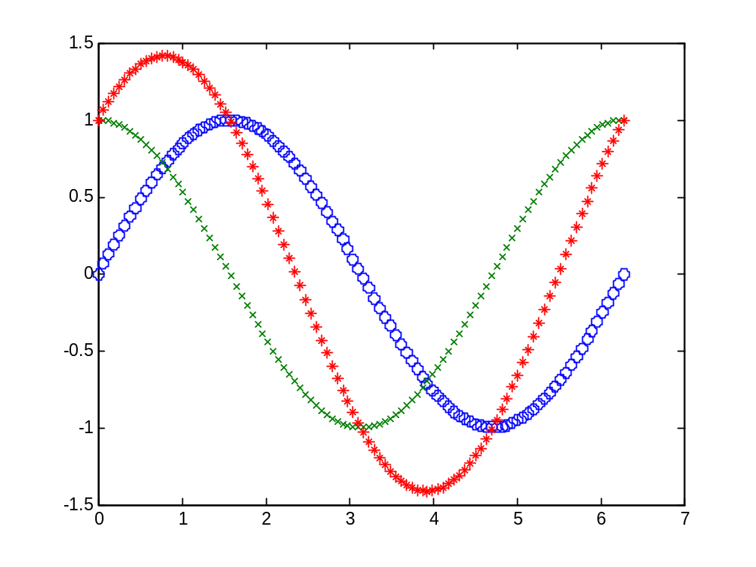
Plot基本繪圖-3 (II)

Slide 21
3-2 圖形的控制
plot 指令，可以接受一個控制字串輸入
  用以控制曲線的顏色、格式及線標
  使用語法
    plot(x, y, 'CLM')
    C：曲線的顏色 (Colors)
    L：曲線的樣式 (Line Styles)
    M：曲線資料點所用的線標 (Markers)

Slide 22
圖形控制範例-1 (I)
  用黑色點線畫出正弦波
  每一資料點畫上一個小菱形
  範例3-9：plotxy09.m
x = 0:0.5:4*pi; % x 向量的起始與結束元素為 0 及 4*pi， % 0.5為各元素相差值
y = sin(x);
plot(x, y, ‘k:diamond’) % 其中「k」代表黑色，「：」代表點 % 線，而「diamond 」則指定菱形為曲 % 線的線標

Slide 23
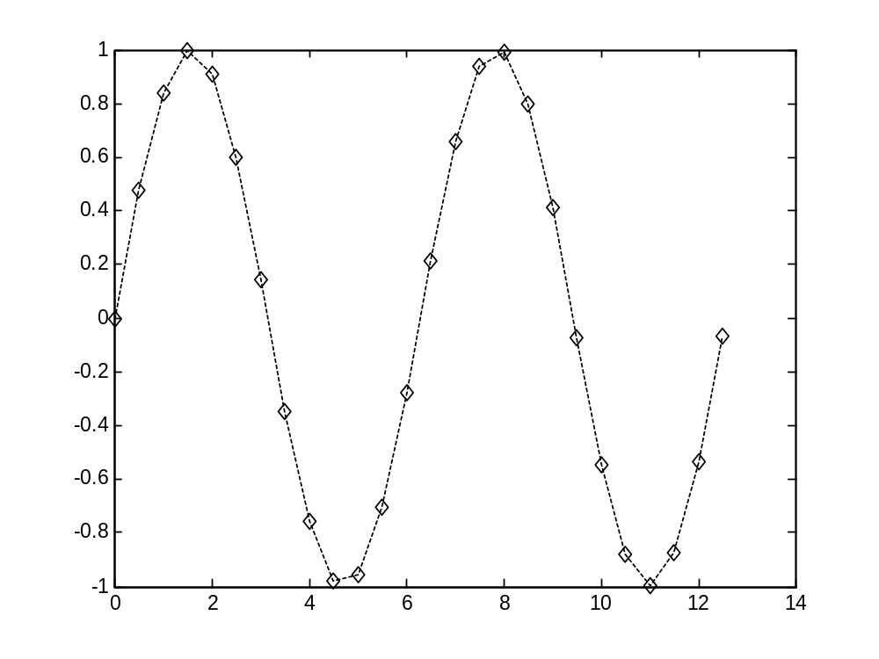
圖形控制範例-1 (II)

Slide 24
基本二維繪圖指令
指令 | 說明
Plot | x 軸和 y 軸均為線性刻度(Linear Scale)
loglog | x 軸和 y 軸均為對數刻度(Logarithmic Scale)
semilogx | x 軸為對數刻度，y 軸為線性刻度
semilogy | x 軸為線性刻度，y 軸為對數刻度
plotyy | 畫出兩個刻度不同的y軸

Slide 25
plot 指令的曲線顏色
Plot指令的曲線顏色字串 | 曲線顏色 | RGB值
b | 藍色(Blue) | (0,0,1)
c | 青藍色(Cyan) | (0,1,1)
g | 綠色(Green) | (0,1,0)
k | 黑色(Black) | (0,0,0)
m | 洋紅色(Magenta) | (1,0,1)
r | 紅色(Red) | (1,0,0)
w | 白色 | (1,1,1)
y | 黃色(Yellow) | (1,1,0)

Slide 26
plot 指令的曲線格式
plot 指令的曲線樣式字串 | 曲線樣式
- | 實線(預設值)
-- | 虛線
： | 點線
-. | 點虛線

Slide 27
plot 指令的曲線線標 (I)
plot 指令的曲線線標字串 | 線標說明
O | 圓形
+ | 加號
X | 叉號
* | 星號
. | 點號
^ | 朝上三角形
V | 朝下三角形

Slide 28
plot 指令的曲線線標 (II)
plot 指令的曲線線標字串 | 線標說明
> | 朝右三角形
< | 朝左三角形
square | 方形
diamond | 菱形
pentagram | 五角星形
hexagram | 六角星形
None | 無符號(預設值)

Slide 29
使用subplot切分圖軸
subplot指令
  在一個視窗產生多個圖形(圖軸)
  一般形式為 subplot (m, n, p)
  將視窗分為 m×n 個區域
  下一個 plot 指令繪圖於第 p 個區域
  p 的算法為由左至右，一列一列

Slide 30
圖軸控制範例-4 (I)
同時畫出四個圖於一個視窗中
  範例3-13：plotxy13.m
x = 0:0.1:4*pi;
subplot(2, 2, 1); plot(x, sin(x)); % 此為左上角圖形
subplot(2, 2, 2); plot(x, cos(x)); % 此為右上角圖形
subplot(2, 2, 3); plot(x, sin(x).*exp(-x/5)); % 此為左下角圖形
subplot(2, 2, 4); plot(x, x.^2); % 此為右下角圖形

Slide 31
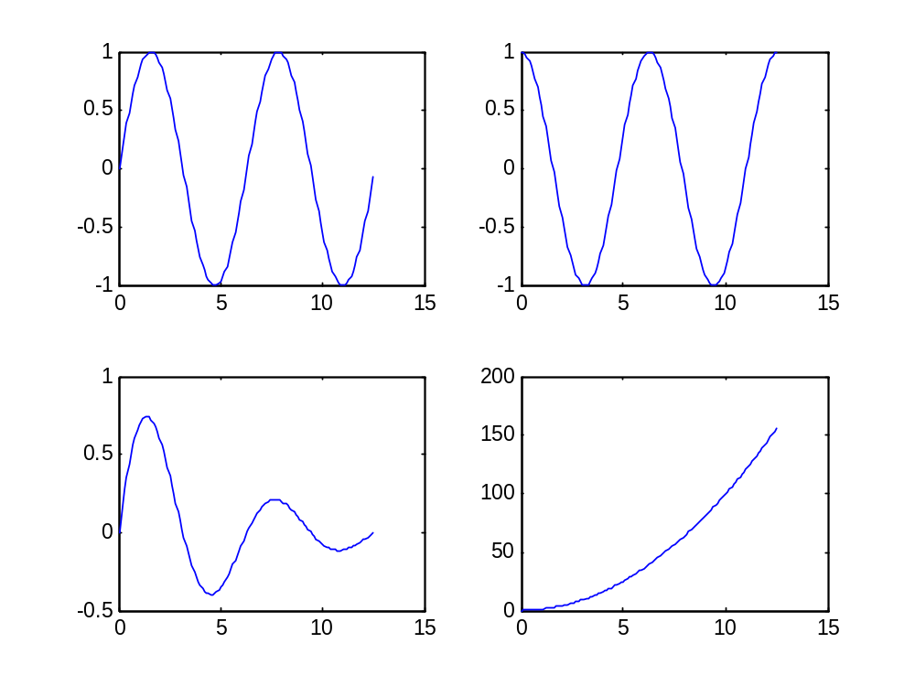
圖軸控制範例-4 (II)
subplot(2,2,1)
subplot(2,2,2)
subplot(2,2,3)
subplot(2,2,4)

Slide 32
圖軸控制範例-5 (I)
長寬比(Aspect Ratio)
  一般圖軸長寬比是視窗的長寬比
  可在 axis 指令後加不同的字串來修改
  範例3-14：plotxy14.m
t = 0:0.1:2*pi;
x = 3*cos(t);
y = sin(t);
subplot(2, 2, 1); plot(x, y); axis normal
subplot(2, 2, 2); plot(x, y); axis square
subplot(2, 2, 3); plot(x, y); axis equal
subplot(2, 2, 4); plot(x, y); axis equal tight

Slide 33
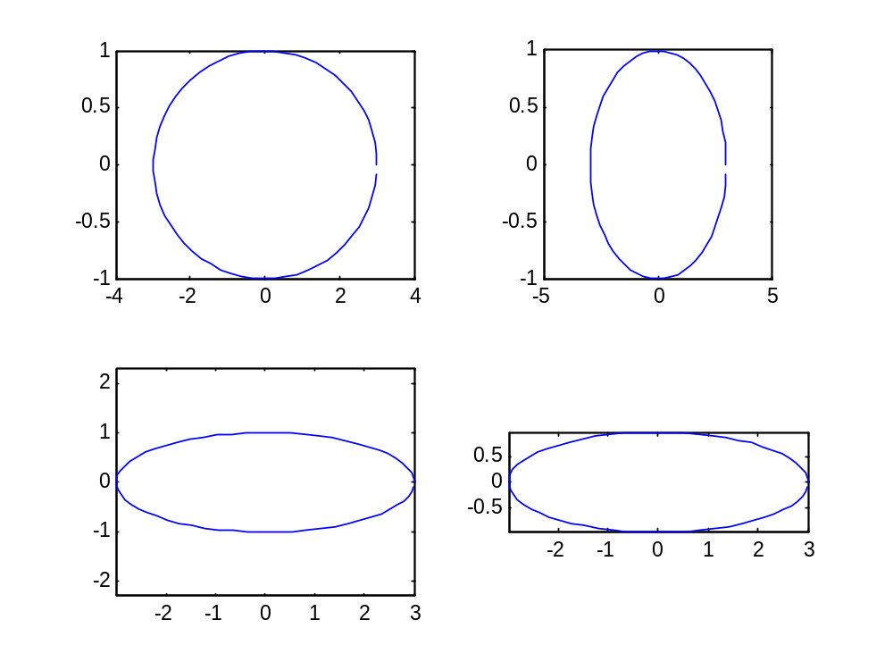
圖軸控制範例-5 (II)
axis normal
axis square
axis equal
axis equal tight

Slide 34
改變圖軸長寬比的指令
改變目前圖軸長寬比的指令
需在 plot 指令之後呼叫才能發揮效用
指令 | 說明
axis normal | 使用預設長寬比(等於圖形長寬比)
axis square | 長寬比例為 1
axis equal | 長寬比例不變，但兩軸刻度一致
axis equal tight | 兩軸刻度比例一致，且圖軸貼緊圖形
axis image | 兩軸刻度比例一致(適用於影像顯示)

Slide 35
改變圖軸背景顏色的指令
colordef
  改變圖軸與視窗之背景顏色
  先呼叫 colordef 指令，其後 plot 指令產生的圖形才有效用
指令 | 說明
colordef white | 圖軸背景為白色，視窗背景為淺灰色
colordef black | 圖軸背景為黑色，視窗背景為淺灰色
colordef none | 圖軸背景和視窗背景均為黑色或淺灰色

Slide 36
grid 和 box 指令
畫出格線或畫出圖軸外圍的方形
指令 | 說明
grid on | 畫出格線
grid off | 取消格線
box on | 畫出圖軸的外圍長方形
box off | 取消圖軸的外圍長方形

Slide 37
3-4 加入說明文字
在圖形或圖軸加入說明文字，增進整體圖形的可讀性
指令 | 說明
title | 圖形的標題
xlabel | x 軸的說明
ylabel | y 軸的說明
zlabel | z 軸的說明(適用於立體繪圖)
legend | 多條曲線的說明
text | 在圖形中加入文字
gtext | 使用滑鼠決定文字的位置

Slide 38
說明文字範例-1 (I)
  範例3-15：plotxy15.m
subplot(1,1,1);
x = 0:0.1:2*pi;
y1 = sin(x);
y2 = exp(-x);
plot(x, y1, '--*', x, y2, ':o');
xlabel('t = 0 to 2\pi');
ylabel('values of sin(t) and e^{-x}')
title('Function Plots of sin(t) and e^{-x}');
legend('sin(t)','e^{-x}');

Slide 39
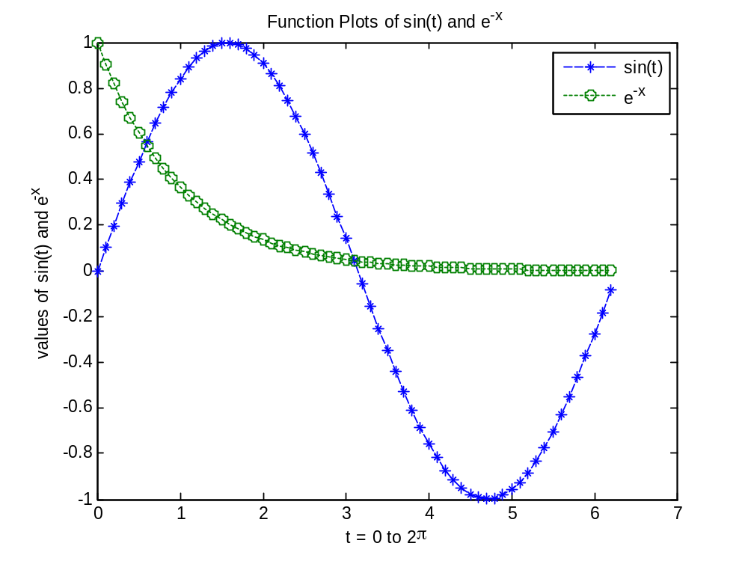
說明文字範例-1 (II)
legend 指令
  畫出一小方塊，包含每條曲線的說明
「\」為特殊符號
  產生上標、下標、希臘字母、數學符號等
  遵循一般 LaTex 或 TeX數學模式

Slide 40
9-1 矩陣的索引或下標
矩陣 A 中，位於第 i 橫列、第 j 直行的元素可表示為 A(i, j)
    i 與 j 即是此元素的下標（Subscript）或索引（Index）
MATLAB 中，所有矩陣的內部表示法都是以直行為主的一維向量
    A(i, j) 和 A(i+(j-1)*m) 是完全一樣的，其中m為矩陣A的列數
我們可以使用一維或二維下標來存取矩陣

Slide 41
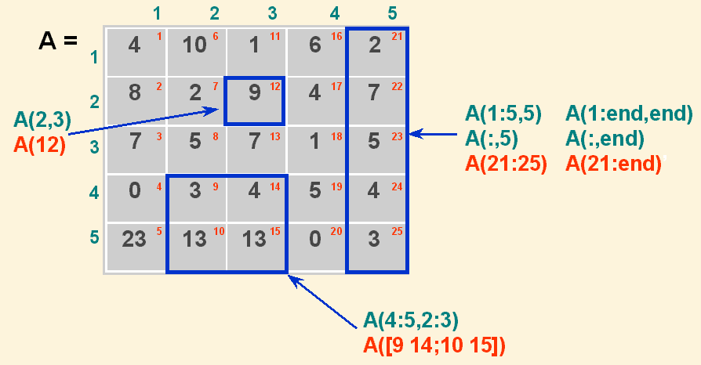
矩陣的索引或下標

Slide 42
矩陣的索引或下標
可以使用矩陣下標來進行矩陣的索引（Indexing）
  A(4:5,2:3) -取出矩陣 A 的 第四、五 橫列與 二、三 直行所形成的部份矩陣
  A([9 14; 10 15]) - 用一維下標的方式來達到同樣目的
用冒號（:）, 取出一整列或一整行
  A(:, 5) -取出矩陣 A 的第五個直行
用 end 這個保留字來代表某一維度的最大值
  A(:, end) - 矩陣 A 的最後一個直行
可以直接刪除矩陣的某一整個橫列或直行
  A(2, :) = [] – 刪除A矩陣的第二列
  A(:, [2 4 5]) = [] - 刪除 A 矩陣的第二、四、五直行

Slide 43
9-2 特殊用途矩陣
產生各種特殊用途矩陣的好用指令 :
指令 | 說明
zeros(m, n) | 產生維度為 m×n ，構成元素全為 0 的矩陣
ones(m, n) | 產生維度為 m×n ，構成元素全為 1 的矩陣
eye(n) | 產生維度為 n×n ，對角線的各元素全為 1 ，其他各元素全為 0 的單位矩陣
pascal(m, n) | 產生維度為 m×n 的 Pascal 矩陣
vander(v) | 產生 Vandermonde 矩陣，其中每一個行向量都是向量 v 的冪次
hilb(n) | 產生維度為 n×n 的 Hilbert 矩陣
rand(m, n) | 產生均勻分佈於 [0, 1] 的亂數矩陣，其維度為 m×n
randn(m, n) | 產生 µ = 0, σ= 1 的正規分佈亂數矩陣，其維度為 m×n
magic(n) | 產生維度為 n×n 的魔方陣，其各個直行、橫列及兩對角線的元素和都相等

Slide 44
9-3 矩陣的數學運算
矩陣的加減與一般純量（Scalar）的加減類似
相加或相減的矩陣必需具有相同的維度
範例9-12: matrix12.m
C =
13 37 58 24
矩陣與純量可以直接進行加減，MATLAB 會直接將加減應用到每一個元素
>> A = [1 2 3 2 1] + 5
A =
6 7 8 7 6
A = [12 34 56 20]; B = [1 3 2 4]; C = A + B

Slide 45
矩陣的乘法與除法
純量對矩陣的乘或除，可比照一般寫法
>> A = [123 , 442]; >> C = A/3
>> B = 2*A C =
B = 41.0000 147.3333
246 884
欲進行矩陣相乘，必需確認第一個矩陣的直行數目（ Column Dimension） 必需等於第二個矩陣的橫列數目（Row Dimension）
範例9-13: matrix12.m
C =
3 4 5
6 8 10
矩陣的除法，常藉由反矩陣或解線性方程式來達成
A = [1; 2]; B = [3, 4, 5]; C = A*B

Slide 46
矩陣的次方運算
矩陣的次方運算，可由「^」來達成，但矩陣必需是方陣，其次方運算才有意義
範例9-14: matrix14.m
B =
91 67 67
67 91 67
67 67 91
在「*」，「/」及「^」之前加上一個句點，MATLAB 將會執行矩陣內「元素對元素」（Element-by-element） 的運算
A = magic(3); B = A^2
A = [12; 45]; B = [2; 3]; C = A.*B % 注意「*」前面的句點 D = A./B % 注意「/」前面的句點 E = A.^2 % 注意「^」前面的句點

Slide 47
11-1 多維陣列的定義
在 MATLAB 的資料型態中：
  一維陣列稱為向量（Vectors）
  二維陣列稱為矩陣（Matrices）
  維度（Dimensions）超過 1 的陣列則均可視為「多維陣列」（Multidimesional Arrays，簡稱 N-D Arrays）。

Slide 48
二維陣列 (I)
二維陣列又簡稱矩陣，具有兩個維度
  橫列（Row）
  直行（Column）
直行
橫列
(1,1) | (1,2) | (1,3) | (1,4)
(2,1) | (2,2) | (2,3) | (2,4)
(3,1) | (3,2) | (3,3) | (3,4)

Slide 49
二維陣列 (II)
二維陣列可對應至一個 X-Y 二維平面座標，圖示如下：
Y(行)
X(列)

Slide 50
三維陣列 (I)
將兩個矩陣疊在一起，就形成第三個維度，此第三個維度可稱為「頁」（Page），圖示如下：
頁
(1,1) | (1,2) | (1,3) | (1,4)
(2,1) | (2,2) | (2,3) | (2,4)
 |  |  | (3,4)
(1,1) | (1,2) | (1,3) | (1,4)
(2,1) | (2,2) | (2,3) | (2,4)
(3,1) | (3,2) | (3,3) | (3,4)
列
頁
行

Slide 51
三維陣列 (II)
三維陣列可對應至一個 X - Y - Z 三維立體座標，圖示如下：
X(列)
Y(行)
Z(頁)

Slide 52
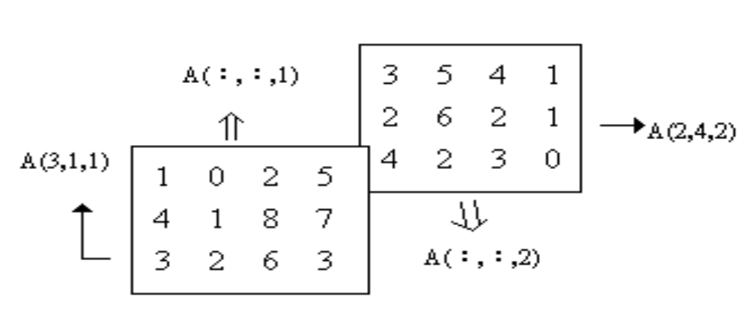
三維陣列 (III)
三維陣列定址，可以 (列,行,頁) 定之。
以維度為 3×4×2 的三維陣列為例，其定址方式可圖示如下：
  陣列 A 是三維陣列，其中 A(：,：,1)代表第一頁的二維陣列，A(：,：,2)代表第二頁的二維陣列。

Slide 53
11-2 多維陣列的建立
  欲建立一個簡單的多維陣列，可直接由 MATLAB 指令視窗內輸入
  範例11-1：mDim01.m
A = [1 0 2 5; 4 1 8 7; 3 2 6 3];
A(:, :, 2) = [3 5 4 1; 2 6 2 1; 4 2 3 0]
A(:,:,1) =
1 0 2 5
4 1 8 7
3 2 6 3
A(:,:,2) =
3 5 4 1
2 6 2 1
4 2 3 0

Slide 54
多維陣列直接設定
範例11-2 (II)
  範例11-2：mDim02.m
A = [1 0 2 5; 4 1 8 7; 3 2 6 3];
A(:, :, 2) = [3 5 4 1; 2 6 2 1; 4 2 3 0];
A(2, 1, 3) = 5
A(:,:,1) =
1 0 2 5
4 1 8 7
3 2 6 3
A(:,:,2) =
3 5 4 1
2 6 2 1
4 2 3 0
A(:,:,3) =
0 0 0 0
5 0 0 0
0 0 0 0

Slide 55
垂直並排多維陣列
範例11-3 (II)
欲將矩陣 A 與 B 上下(垂直)並排
  範例11-3：cat01.m
A = [1 2; 3 4];
B = [1 0; 0 1];
Z = cat(1, A, B) % 數字 1 表示將陣列 A 與 B 上下垂直並排
Z =
1 2
3 4
1 0
0 1

Slide 56
水平並排多維陣列
範例11-4
欲將陣列 A 與 B 左右(水平)並排
  範例11-4：cat02.m
A = [1 2; 3 4];
B = [1 0; 0 1];
Z = cat(2, A, B) % 數字 2 表示將陣列 A 與 B 左右水平並排
Z =
1 2 1 0
3 4 0 1

Slide 57
陣列堆疊 – 範例11-5
將陣列 A 與 B 疊起來，得到一個三維陣列
  範例11-5：cat03.m
A = [1 2; 3 4];
B = [1 0; 0 1];
Z = cat(3, A, B) % 數字3表示將陣列 A 與 B 重疊排成三維陣列
Z(:,:,1) =
1 2
3 4
Z(:,:,2) =
1 0
0 1

Slide 58
亂數陣列 (I)
MATLAB 可產生特殊用途的多維陣列
要產生一個維度是 2×3×5 的亂數陣列，可用 rand 指令
>> A = rand(2, 3, 5)
A(:,:,1) =
0.3412 0.7271 0.8385
0.5341 0.3093 0.5681
A(:,:,2) =
0.3704 0.5466 0.6946
0.7027 0.4449 0.6213

Slide 59
亂數陣列 (II)
A(:,:,3) =
0.7948 0.5226 0.1730
0.9568 0.8801 0.9797
A(:,:,4) =
0.2714 0.8757 0.1365
0.2523 0.7373 0.0118
A(:,:,5) =
0.8939 0.2987 0.2844
0.1991 0.6614 0.4692

Slide 60
11-3 多維陣列的數學運算
許多用於向量和矩陣的數學運算，例如 sum、max、min、mean 等，也都可以用在多維陣列。
在使用這些指令時，我們必須指定這些指令的操作是在哪一個維度。

Slide 61
簡介
MATLAB運算元可分為五大類:
1. 數學運算元
2. 關係運算元
3. 邏輯運算元
4. 位元運算元
5. 集合運算元

Slide 62
14-1 數學運算元
數學運算元之優先順序:
1. 轉置（.’）,冪次（.^）.共軛轉置（’）,矩陣冪次（^）
2.正號（+）,負號（-）
3.乘法（.*）,元素右除（./）,元素左除（.\）,矩陣 乘法（*）,矩陣右除（/）,矩陣左 除（\）
4.加法（+）,減法（-）
5.冒號（:）（例如： x = 1:2:5 等）
同一類的運算元均具有相同的優先度（Priority），因此在計算上，是由左至右依次完成

Slide 63
純量展開
MATLAB 的數學運算元可支援純量展開（Scalar Expansion） ，亦即可將一純量展開成適當維度的矩陣後，再進行數學運算
範例14-1:scalarExpansion01.m
b =
2 3
4 5
c =
1.0000 0.5000
0.3333 0.2500
a = [1 2; 3 4]; b = a+1 c = 1./a

Slide 64
14-2 關係運算元
MATLAB 的關係運算元（Relational Operators）
關係運算元 | 說 明
== | 等於
~= | 不等於
< | 小於
<= | 小於或等於
> | 大於
>= | 大於或等於

Slide 65
關係運算元
MATLAB 的關係運算元總是以矩陣內元素對元素的方式作運算
c=a>b
若 a(i, j) > b(i, j)，則 c(i, j) 的值為 1(true),否則即為 0(false)
MATLAB 的關係運算元亦支援純量展開
範例14-3 : greaterThan02.m
c =
0 0
1 1
a = [1 2; 3 4]; c = a>2

Slide 66
14-3 邏輯運算元
MATLAB 的邏輯運算元（Logical Operators）
數值為1則為True, 0 則為False
相關的指令還有 all 及 any:
當所有向量元素為「真」（非零），則 all 指令傳回 1，否則為 0。
當任一向量元素為「真」（非零），則 any 指令傳回 1，否則為 0。
邏輯運算元 | 說明
＆ | AND
| | OR
～ | NOT

Slide 67
16-1 迴圈指令
MATLAB 提供兩種迴圈指令
  for 迴圈（For Loop）
  while 迴圈（While Loop）

Slide 68
Formats of For Loops
Format 1:
  for 變數 = 向量
  運算式
  end
在上述語法中，變數的值會被依次設定為向量的每一個元素值，來執行介於 for和 end 之間的運算式。
Format 2:
  for 變數 = 矩陣
  運算式
  end
在上述語法中，變數的值會被依次設定為矩陣的每一個直行，來執行介於 for 和 end 之間的運算式。

Slide 69
程式流程控制之範例四
若要跳出 for 迴圈，可用 break 指令。例如，若要找出最小的 n 值，滿足 n! > 1e100，可輸入如下：
範例16-4 : break01.m
for i = 1:1000
if prod(1:i) > 1e100
fprintf('%g! = %e > 1e100\n', i, prod(1:i));
break; % 跳出 for 迴圈
end
end
70! = 1.197857e+100 > 1e100

Slide 70
程式流程控制之範例五
在一個迴圈內若要直接跳至到此迴圈下一回合的執行，可使用 continue 指令。
範例16-5 : continue01.m
x = [1 -2 3 -4 5];
posTotal = 0;
for i = 1:length(x)
if x(i)<0, continue; end % 若 x(i) 小於零，跳到此迴圈的下一回合
posTotal=posTotal+x(i);
end
posTotal % 顯示 posTotal 的值
posTotal =
9
上述範例中，我們計算向量 x 的正元素的總和，因此只要遇到 x(i) 是負數，即可使用 continue 指令來直接跳到此迴圈的下一個回合來繼續執行。Continue 指令從MATLAB 6.x 才開始支援，若是使用 MATLAB 5.x，可用 if–else 來達到相同的功能。

Slide 71
Format of While Loops
While loop 的格式如下：
  while 條件式
  運算式；
  end
在上述語法中，只要條件式為真，運算式就會一再被執行

Slide 72
程式流程控制之範例六
先前產生調和數列的例子，亦可用 while 迴圈改寫如下：
範例16-6 : while01.m
x = zeros(1,6);
i = 1;
while i<=6
x(i) = 1/i;
i = i+1;
end
x % 顯示 x
x =
1.0000 0.5000 0.3333 0.2500 0.2000 0.1667

Slide 73
16-2 條件指令
MATLAB 支援二種條件指令（Branching Command，或中譯成「分支指令」）
  if-else 條件指令
  switch-case-otherwise 條件指令（ MATLAB 在第五版之後開始支援）

Slide 74
if-else 條件指令
最常用的條件指令是 if-else，其使用語法為
  if 條件式
  運算式一;
  else
  運算式二;
  end
在上述語法中，當條件式成立時，MATLAB 將執行運算式一，否則，就執行運算式二。若不需使用運算式二，則可直接省略 else 和運算式二。

Slide 75
程式流程控制之範例八
在數值運算的過程中，若變數值為 NaN（即 Not A Number ）時，我們要立刻印出警告訊息，可輸入如下例：
範例16-8 : if01.m
x = 0/0;
if isnan(x)
disp('Warning: NaN detected!');
end
Warning: Divide by zero.
…
Warning: NaN detected!
在上例中，第一個警告訊息是 MATLAB 自動產生的，第二個警告訊息則是我們的程式碼產生的，其中 isnan(x) 可用於判斷 x 是否為 NaN，若是，則傳回 1（真），否則即傳回 0（偽）。

Slide 76
程式流程控制之範例十
MATLAB 亦可執行多向條件，若要進行更多向的條件，只需一再重覆 elseif 即可。例如，欲判斷 y 向量之元素是屬於 3n、3n＋1、 或 3n+2，可輸入如下：
範例16-10 : if03.m
y = [3 4 5 9 2];
for i = 1:length(y)
if rem(y(i),3)==0
fprintf('y(%g)=%g is 3n.\n', i, y(i));
elseif rem(y(i), 3)==1
fprintf('y(%g)=%g is 3n+1.\n', i , y(i));
else
fprintf('y(%g)=%g is 3n+2.\n', i , y(i));
end
end
y(1)=3 is 3n.
y(2)=4 is 3n+1.
y(3)=5 is 3n+2.
y(4)=9 is 3n.
y(5)=2 is 3n+2.

Slide 77
switch-case-otherwise 條件指令
MATLAB 在第五版開始支援 switch-case-otherwise 的多向條件指令，其使用語法如下：
switch expression
case value(1)
statement(1)
case value(2)
statement(2)
…
case value(n-1)
statement(n-1)
otherwise
statement(n)
end
在上述語法中，expression 為一數值或字串，當其值和 value(k) 相等時，MATLAB 即執行 statement(k) 並跳出 switch 指令。若 expression 不等於 value(k)，k=1, 2, …, n-1，則 MATLAB 會執行 statement(n) 並跳出 switch 指令。

Slide 78
程式流程控制之範例十一
欲根據月份來判斷其季別，可輸入如下：
範例16-11 : switch01.m
for month = 1:12
switch month
case {3,4,5}
season = 'Spring';
case {6,7,8}
season = 'Summer';
case {9,10,11}
season = 'Autumn';
case {12,1,2}
season = 'Winter';
end
fprintf('Month %d ===> %s.\n', month, season);
end
Month 1 ===> Winter.
. .
. .
. .
Month 12 ===> Winter.

